Slide 1
Structures de données avancées : Arbres de recherche binaire équilibrés
Pr ZEGOUR DJAMEL EDDINE
Ecole Supérieure d’Informatique (ESI)
zegour.esi.dz
email: d_zegour@esi.dz

Slide 2
AVL
1962
B Arbres
Arbres 2-3
Arbres 2-4
1972
BB : B-arbres Binaires
SBB : B-arbres Binaires Symétriques
Arbres équilibrés en RAM
Arbres Red-Black
1978
Arbres AA
1993
LLRB
2008

Slide 3
Arbres AVL

Slide 4
Arbres AVL
Un arbre AVL est un arbre de recherche binaire équilibré
0
80
+1
-1
70
86
0
0
+1
32
0
73
82
94
0
0
0
10
45
90
| Profondeur(fg(n) ) – Profondeur(fd(n)) | <= 1
Ajout d’un champ balance (facteur d'équilibrage ) au niveau de chaque nœud

Slide 5
Arbres AVL
Arbres AVL (Cas de déséquilibre)
0
80
+2
+1
-1
70
86
0
+1
0
+1
32
0
73
82
94
+1
0
0
0
10
45
90
0
5

Slide 6
Arbres AVL
Arbres AVL (Cas de déséquilibre)
0
80
+2
+1
-1
70
86
0
0
-1
0
+1
32
73
82
94
0
0
-1
0
10
45
90
0
55

Slide 7
Arbres AVL
Arbres AVL (Techniques d'équilibrage )
Examinons un sous arbre de racine le plus jeune antécédent qui devient non équilibré suite à une insertion
+1
A
0
B
T3
T1
T2
h=n
h=n
h=n
B
Cas où le facteur d'équilibrage est +1
Le nouveau nœud est inséré dans le sous arbre gauche de B. Donc f(B) devient 1 et f(A) devient 2

Slide 8
Arbres AVL
Arbres AVL (Techniques d'équilibrage )
Examinons un sous arbre de racine le plus jeune antécédent qui devient non équilibré suite à une insertion
+1
A
0
B
T4
T1
C
0
h=n
h=n
Cas où le facteur d'équilibrage est +1
T2
T3
h=n-1
h=n-1
B
Le nouveau nœud est inséré dans le sous arbre droit de B. f(B) devient -1 et f(A) devient 2.

Slide 9
Arbres AVL
Arbres AVL (Techniques d'équilibrage )
Transformer l'arbre de telle sorte que
l'inordre soit préservé
l'arbre transformé soit équilibré

Slide 10
Arbres AVL
Arbres AVL (Techniques d'équilibrage )
(a) rotation droite du nœud A
0
+2
A
B
+1
0
A
B
T3
T1
h=n
h=n
T2
T3
T1
T2
B
h=n
h=n
h=n
h=n
B

Slide 11
Arbres AVL
Arbres AVL (Techniques d'équilibrage )
(b) rotation gauche du nœud B suivie par une rotation droite du nœud A
0
+2
A
C
-1
B
0
B
-1
A
T4
T1
C
0
h=n
T1
T2
T3
T4
h=n
T2
T3
h=n
h=n-1
h=n-1
h=n
B
h=n-1
h=n-1
B

Slide 12
Arbres AVL
Arbres AVL (Algorithme d'insertion)
La première partie de l'algorithme consiste à insérer la clé dans l'arbre sans tenir compte du facteur d'équilibrage
Elle garde aussi la trace du plus jeune antécédent, soit Y qui devient non équilibré
La deuxième partie fait la transformation à partir de Y

Slide 13
Arbres AVL
Arbres AVL (Rotation gauche)
P
P
Rotation gauche(N)
N
D
G
D
N
DD
DG
DD
G
DG
AFF_FD(N, DG)
AFF_FG(D, N))
AFF_FG(Parent, D)

Slide 14
Arbres AVL
Arbres AVL (Rotation droite)
P
P
Rotation droite (N)
N
G
G
D
GG
N
GG
GD
GD
D
AFF_FG(N, GD)
AFF_FD(G, N))
AFF_FD(Parent, G)

Slide 15
Arbres AVL
Arbres AVL (Suppression)
Étape 1 : comme dans un arbre de recherche binaire ordinaire
Étape 2 : mettre à jour les balances
Cas où la balance d’un nœud A devient +2
→ Le fils gauche B de A doit exister
Les cas suivants peuvent se présenter
B a une balance égale à + 1
B a une balance égale à – 1
B a une balance égale à 0
Même traitement symétrique dans le cas où la balance d’un nœud A devient -2
Traitement peut continuer en cascade

Slide 16
Arbres AVL
Arbres AVL (Suppression)
B a une balance égale à + 1
+2
0
A
B
+1
0
B
n-1
n
A
n
n-1
n-1
n-1

Slide 17
Arbres AVL
Arbres AVL (Suppression)
B a une balance égale à -1
Cas Balance (C)= 0
+2
A
+2
A
-1
-1
B
n-1
B
n-1
n-1
n
n-1
C
0
n-1
n-1
B a donc un fils à sa droite, soit C.

Slide 18
Arbres AVL
Arbres AVL (Suppression)
B a une balance égale à -1 , C son fils droit avec Balance(C)=0
+2
0
A
C
-1
0
0
B
n-1
B
A
n-1
C
0
n-1
n-1
n-1
n-1
n-1
n-1
Idem pour balance(C)=+1 ou -1

Slide 19
Arbres AVL
Arbres AVL (Suppression)
B a une balance égale à 0
+2
-1
A
B
0
+1
B
n-1
n
A
n
n
n
n-1

Slide 20
Arbres AVL
Arbres AVL (Analyse théorique)
la profondeur maximale d'un arbre binaire équilibré est 1.44*Log₂n
La recherche dans un tel arbre n'exige jamais plus de 44% de plus de comparaisons que pour un arbre binaire complet
Operations de maintenance :
- Restructuration = 1 rotation ou double rotation
Insertion : au plus 1 restructuration
suppression : au plus Log₂ (N) restructurations

Slide 21
Arbres 2-3

Slide 22
Arbres 2-3
Définition / Propriétés
C’est un arbre de recherche m-aire équilibré (B-arbre) d’ordre 3
Equilibre garanti par construction
Nombre d’éléments dans un 2-3 tree de hauteur h est entre 2^{h} - 1 et 3^{h} - 1.
Donc, la hauteur d’un 2-3 tree avec n éléments est entre ENT(log3 ( N+1 )) et ENT(log2 ( N+1))

Slide 23
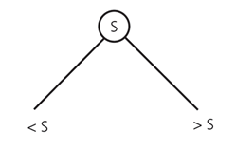
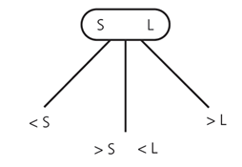
Arbres 2-3
Types de noeud
2-noeud
3-noeud

Slide 24
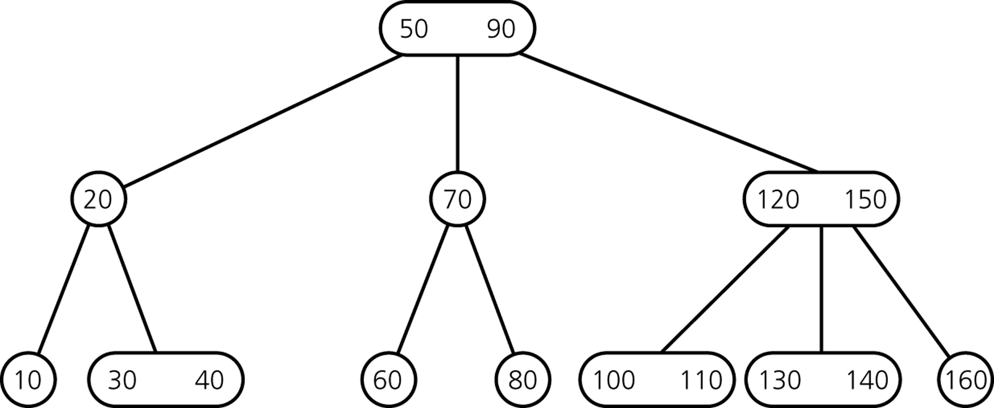
Arbres 2-3
Exemple d’un arbre 2-3

Slide 25
Arbres 2-3
Insertion
L’ insertion est ascendante (Bottom up)
Si l’élément à insérer n’existe pas, il est toujours inséré dans une feuille
Si la feuille contient après seulement 2 éléments, fin de l’insertion
Si la feuille contient après 3 éléments, éclater le noeud feuille en deux noeuds n1 et n2 et l’élément du milieu monte vers le père
Processus continue en cascade : si un noeud interne contient 3 éléments, il est éclaté.
Si la racine contient 3 éléments, elle est éclatée. Création d’une nouvelle racine

Slide 26
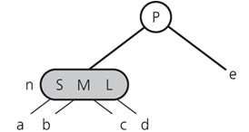
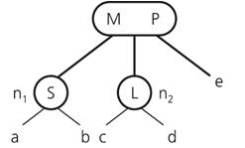
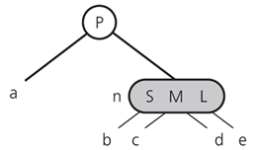
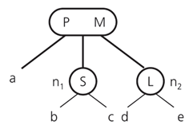
Arbres 2-3
Insertion/ Eclatement d’un nœud interne

Slide 27
Arbres 2-3
Suppression
La suppression est ascendante (Bottom up)
L’élément est toujours supprimé d’une feuille
Si la feuille ne devient pas vide, fin de l’insertion
Si la feuille devient vide, un processus en cascade est déclenché
Quand un noeud devient vide et a un frère qui peut donner (3-noeud) , on fait une redistribution
Quand un noeud devient vide et a un frère qui ne peut pas donner (2-noeud) , on fait une fusion

Slide 28
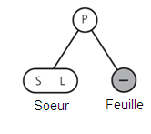
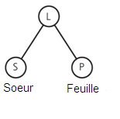
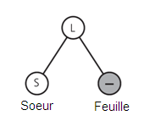
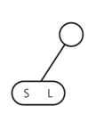
Arbres 2-3
Suppression
Redistribuer
Traitement continue en cascade
Fusionner
Cas des noeuds externes

Slide 29
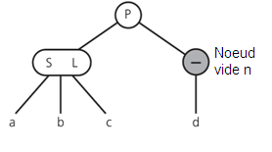
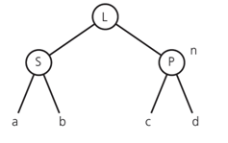
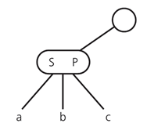
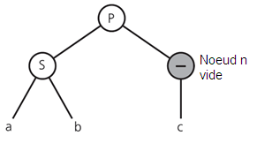
Arbres 2-3
Suppression
Redistribuer
Fusionner
Traitement continue en cascade
Cas des noeuds internes

Slide 30
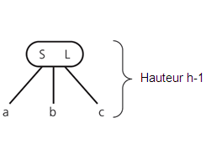
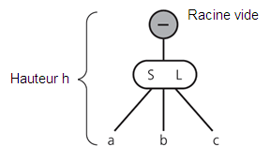
Arbres 2-3
Suppression
Elimination
Cas de la racine

Slide 31
Arbres 2-3
Variantes
BB (Binary B-tree ) : c’est la représentation d’un B-arbre en un arbre de recherche binaire. Les noeuds des arbres internes sont liés horizontalement . Les racines des arbres internes sont liés verticalement.
Arbres AA (Arne Anderson) :
c’est un BB d’ordre 3 dans lequel on attribue le meme niveau aux noeuds liées horizontalement.
Arbres Red-Black (Spécial):
c’est un BB d’ordre 3 dans lequel les racines des arbres internes portent la couleur Noir et les noeuds liés horizontalement portent la couleur rouge

Slide 32
Arbres 2-3
Des arbres 2-3 vers BB
Lien vertical
Lien horizontal
50
90
20
70
120
150
10
30
40
60
80
100
110
130
140
160

Slide 33
Arbres 2-3
50
90
20
70
120
150
10
30
40
60
80
100
110
130
140
160
Des arbres 2-3 vers BB (suite)
50
20
90
45°
10
30
70
120
40
60
80
100
150
110
130
160
Lien vertical
140
Lien horizontal

Slide 34
Arbres 2-3
50
90
20
70
120
150
10
30
40
60
80
100
110
130
140
160
Des arbres BB vers AA
3
50
2
3
20
90
1
2
2
10
30
70
120
1
1
2
40
60
80
100
150
1
1
1
110
130
160
1
1
1
140
1

Slide 35
Arbres 2-3
50
90
20
70
120
150
10
30
40
60
80
100
110
130
140
160
Des arbres BB vers RB
50
20
90
10
30
70
120
40
60
80
100
150
110
130
160
C’est un arbre RB particulier : les nœuds rouges sont toujours des fils droits
140

Slide 36
Arbres AA

Slide 37
Arbres AA
Définition
Un arbre AA (Arne Anderson) est un arbre binaire de recherche où chaque nœud a un champ Niveau.
Le niveau d’une feuille est égal à 1.
Chaque noeud du niveau supérieur à 1 doit avoir deux fils.
Le niveau d’un fils gauche est strictement inférieur au niveau de son pere.
Niveau=L
Le niveau d’un fils droit est inférieur ou égal au niveau de son pere.
Niveau=L
Niveau=L

Slide 38
Arbres AA
Propriétés
Un arbre AA satisfait les propriétés d’un RB avec une restriction :
Les fils gauches ne doivent pas être rouges ( un noeud et son fils gauche ne doivent pas avoir le meme niveau )
Les algorithmes d’un arbre AA sont très simplifiés par rapport à ceux d’un arbre RB

Slide 39
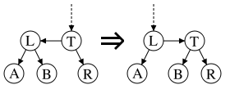
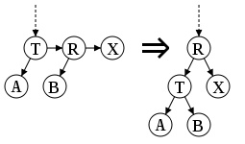
Arbres AA
Operations de maintenance
Skew(P) : élimine un lien gauche par une rotation droite
Si Niveau (Fg(T)) = Niveau(T)
Rotation_Droite(T)
Si Niveau (Fd(Fd(T)) = Niveau(T)
Rotation_Gauche(T)
Incrémenter(Niveau) de l’ancien FD(T)
Split(P) : divise un pseudo nœud large par une rotation gauche

Slide 40
Arbres AA
Insertion
Ajouter un nouveau nœud au niveau 1
Suivre la branche du nouveau nœud vers la racine. Pour chaque nœud P rencontré faire :
Skew(P)
Split(P)

Slide 41
Arbres AA
Insertion/ Exemple
1
SPLIT(6)
2
27
1
68
1
91
6
6
68
6
1
1
1
1
91
68
68
6
1
91
2
2
2
86
68
68
SKEW(91)
68
1
1
1
1
1
1
6
91
6
91
6
86
1
1
1
1
1
27
27
86
27
91

Slide 42
Arbres AA
Insertion/ Exemple
2
2
2
90
SKEW(91)
68
SPLIT(86)
68
68
1
1
1
1
1
86
1
6
86
6
6
86
1
1
1
1
1
1
90
27
91
27
27
91
1
2
1
68
91
90
1
2
6
90
1
44, 45, 85, 82, 26, 50, 39
1
1
27
86
91

Slide 43
Arbres AA
Insertion/ Exemple
3
68
2
2
27
85
1
2
1
2
6
45
82
90
1
1
1
1
1
26
39
50
86
91
1
44

Slide 44
Arbres AA
Suppression
Supprimer le nœud de la feuille
Suivre la branche du nœud supprimé vers la racine. Pour chaque nœud P rencontré faire :
- Décrémenter le niveau de P
Si la différence de niveau entre P et l’un de ses fils devient égale à 2, décrémenter le niveau de P par une unité. Si , après, le niveau de P est égal au niveau de son fils doit, décrémenter le niveau de ce dernier.
Skew(P)
Split(P)

Slide 45
Arbres AA
Suppression/ Exemple
3
68
2
2
27
85
1
2
1
2
6
45
82
90
1
1
1
1
1
26
39
50
86
91
1
6
44

Slide 46
Arbres AA
Suppression/ Exemple
3
68
2
2
27
85
1
2
1
2
26
45
82
90
1
1
1
1
39
50
86
91
1
Remplacer 68 par 82
Niv(85)← 1; Niv(90)←1
Skew(90); Split(85)
68
44

Slide 47
Arbres AA
Suppression/ Exemple
3
82
2
2
27
86
1
2
1
1
26
45
85
90
1
1
1
39
50
91
1
91, 27
44

Slide 48
Arbres AA
Suppression/ Exemple
3
82
2
2
39
86
1
2
1
1
26
45
85
90
1
1
44
50
Remplacer 86 par 90
Niv(90)← 1; Skew(90)
86

Slide 49
Arbres AA
Suppression/ Exemple
3
82
2
1
39
85
1
2
1
26
45
90
1
1
44
50
Niv(82)←2; Skew(82)

Slide 50
Arbres AA
Suppression/ Exemple
2
39
1
2
26
82
2
1
45
85
1
1
1
44
50
90
Skew(82)

Slide 51
Arbres AA
Suppression/ Exemple
2
39
2
1
45
26
2
1
82
44
1
1
50
85
1
90
Split(39)

Slide 52
Arbres AA
Suppression/ Exemple
3
45
2
2
39
82
1
1
1
1
26
44
50
85
1
90
90

Slide 53
Arbres AA
Suppression/ Exemple
3
45
2
2
39
82
1
1
1
1
26
44
50
85
Niv(39)← 1; Skew(39);
Niv(45) ←2
44

Slide 54
Arbres AA
Suppression/ Exemple
2
45
1
2
26
82
1
1
1
39
50
85
Remplacer 45 par 50
Niv(82)← 1;
45

Slide 55
Arbres AA
Suppression/ Exemple
2
85
2
82
50
50
1
1
1
1
26
82
26
82
1
1
1
39
85
39
2
39
Niv(50)← 1; Skew(50);
Skew(50); Split(26)
1
1
26
50

Slide 56
Arbres 2-4

Slide 57
Arbres 2-4
Définition / Propriétés
C’est un arbre de recherche m-aire équilibré (B-arbre) d’ordre 4
Equilibre garanti par construction
Nombre d’éléments dans un 2-4 tree de hauteur h est entre 2^{h} - 1 et 4^{h} - 1.
Donc, la hauteur d’un 2-4 tree avec n éléments est entre ENT(log4 ( N+1 )) et ENT(log2 ( N+1))

Slide 58
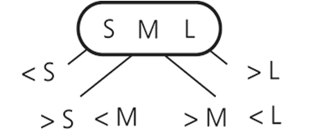
Arbres 2-4
Types de nœuds
2-noeud
3-noeud
4-noeud

Slide 59
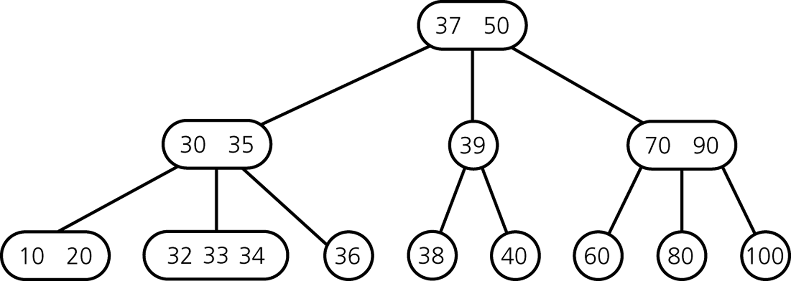
Arbres 2-4
Exemple

Slide 60
Arbres 2-4
Insertion
L’ insertion peut être ascendante (Bottom up) ou descendante (Top Down)
Insertion top down : avantageuse (évite la cascade)
Pendant la recherche, éclater tout 4-noeud rencontré.
L’insertion se fait au niveau de la feuille et l’algorithme se termine
Le noeud éclaté peut être la racine, un 2-noeud ou un 3-noeud.

Slide 61
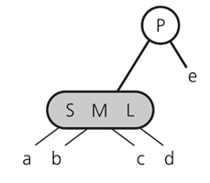
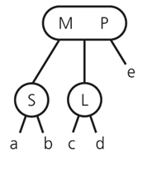
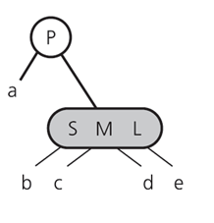
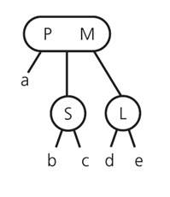
Arbres 2-4
Insertion Top down
Eclatement d’un 4-noeud dont le parent est un 2-noeud durant la phase de recherche

Slide 62
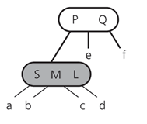
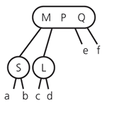
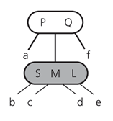
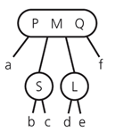
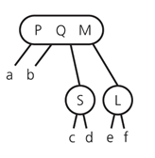
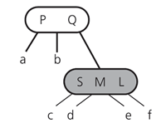
Arbres 2-4
Insertion Top down
Eclatement d’un 4-noeud dont le parent est un 3-noeud durant la phase de recherche

Slide 63
Arbres 2-4
Suppression
Rechercher le noeud n qui contient l’élément à supprimer
Le remplacer par le successeur inordre
Le processus démare toujours à partir d’une feuille
Si la feuille est un 3-noeud ou un 4 noeud éliminer tout simplement l’élément
Pour s’assurer que l’élément à supprimer n’apparait pas dans un 2-noeud :
Transformer durant la phase de recherche chaque 2-noeud rencontré en un 3-noeud ou 4-noeud

Slide 64
Arbres 2-4
Arbres 2-4 Vs. Arbres 2-3
Avantage d’un arbre 2-4 par rapport à un arbre 2-3 : une seule passe (Top Down) pour les algorithmes d’insertion et de suppression.
Les algorithmes 2-3 : exigent deux passes (Racine vers Feuille puis Feuille vers Racine)
Les algorithmes 2-4 peuvent se faire aussi en deux passes
Les algorithmes dans un arbre 2-4 sont plus simples par rapport à ceux d’un arbre 2-3.

Slide 65
Arbres 2-4
Variantes
SBB (Symmetric Binary B-tree ) : c’est la représentation d’un B-arbre en un arbre de recherche binaire. Les noeuds des arbres internes sont liés horizontalement . Les racines des arbres internes sont liés horizontalement.
Arbres Red-Black : c’est un SBB d’ordre 4 dans lequel les racines des arbres internes portent la couleur Noir et les noeuds liés horizontalement portent la couleur rouge

Slide 66
Arbres 2-4
Des arbres 2-4 vers SBB
Lien vertical
Lien horizontal
37
50
30
35
39
70
90
10
20
32
33
34
36
38
40
60
80
100

Slide 67
Arbres 2-4
37
50
30
35
39
70
90
10
20
32
33
34
36
38
40
60
80
100
Des arbres 2-4 vers SBB
37
45°
50
30
70
35
39
10
20
33
36
38
40
60
90
32
34
80
100
Lien vertical
Lien horizontal

Slide 68
Arbres 2-4
37
50
30
35
39
70
90
10
20
32
33
34
36
38
40
60
80
100
Des arbres SBB vers les arbres RB
37
50
30
70
35
39
10
20
33
36
38
40
60
90
32
34
80
100

Slide 69
Arbres RB

Slide 70
Arbres RB
Introduction
RB : une structure de données très populaire
- Inclus dans plusieurs livres de structures de données
- Implémenté et integrée dans plusieurs langages de programmations (JAVA, C…)
Utilisé pour implémenter les dictionnaires et les tableaux associatifs
Utilisé aussi dans diverses domaines (Voir Internet )
RB : arbre de recherche binaire équilibré
Recherche, insertion et suppresion : O(Log2(n))
Hauteur h d’un RB tree ayant n : h ≤ 2 Log2 (n+1) ( pour AVL 1.44 Log2(n+1)
RB : Operations de maintenance :
- Restructuration et coloration.
Insertion : au plus 1 restructuration et au plus Log2 (N) colorations.
suppression : au plus 2 restructurations et au plus Log2 (N) colorations.

Slide 71
Arbres RB
Définition
Un arbre rouge et noir (RB-tree) est un arbre binaire de recherche où chaque nœud est de couleur rouge ou noire .
De plus, toutes les branches issues de tout nœud :
Ne possèdent pas deux nœuds rouges consécutifs.
Possèdent le même nombre de nœuds noirs
- Nœuds noirs : équilibrage parfait
- Nœuds rouges : tolérer légèrement le déséquilibre
Pire des cas:
Alternance entre les nœuds rouges et noirs.

Slide 72
Arbres RB
Insertion
Insertion comme dans un arbre de recherche binaire.
Le nœud inséré est toujours une feuille
On lui attribue la couleur rouge
Si son père est aussi rouge, un algorithme de maintenance est appliqué

Slide 73
Arbres RB
Insertion / Opération de maintenance
CAS 1: le frère F de P est rouge
PP
PP
P
F
P
F
X
X
X : nœud introduit
Les nœuds P et F deviennent noirs et leur père PP devient rouge.
Le processus continue en cascade

Slide 74
Arbres RB
Insertion / Opération de maintenance
CAS 2: le frère F de P est noir et X est le fils gauche de P.
PP
P
P
F
X
PP
X
DP
DP
F
Rotation droite du nœud PP.
P devient noir et PP rouge.
Le processus se termine

Slide 75
Arbres RB
Insertion / Opération de maintenance
CAS 3: le frère F de P est noir et X est le fils droit de P.
PP
X
P
F
P
PP
X
A
B
F
A
B
Rotation gauche du nœud P + rotation droite du nœud PP.
X devient noir et PP rouge.
Le processus se termine

Slide 76
Arbres RB
Insertion / Opération de maintenance
CAS 4: le nœud père P est la racine de l'arbre
P
P
X
X
Le nœud père devient noir
C'est le seul cas où la hauteur noire de l'arbre augmente.
Le processus se termine

Slide 77
Arbres RB
Insertion / Exemple
Insérer 13
13
Insérer 10
13
10
Insérer 5
Couleur du frère de P= noir
Et X = fg(P)
13
10
P
10
5
13
Rotation
5
X

Slide 78
Arbres RB
Insertion / Exemple
Insérer 2
PP
PP
PP
10
Couleur du frère de P= rouge
10
Coloration
10
P
5
13
P
5
13
P
5
13
Coloration
2
X
2
X
2
X

Slide 79
Arbres RB
Insertion / Exemple
Insérer 4
10
10
PP
Couleur du frère de P= noir
ET X = fd(P) ET P=FG(PP)
4
13
5
13
2
5
2
P
Double rotation
X
4

Slide 80
Arbres RB
Suppression
Suppression comme dans un arbre de recherche binaire.
Si le nœud physiquement supprimé est noir, un algorithme de maintenance est appliqué.
On considère que le nœud qui remplace le nœud supprimé porte une couleur noire en plus.
Ceci signifie qu'il devient noir s'il est rouge et qu'il devient doublement noir s'il est déjà noir.
L’algorithme de maintenance a donc pour rôle de supprimer ce nœud doublement noir.

Slide 81
Arbres RB
CAS 1: Le frere F de X est noir et a deux fils noirs
Suppression / Opération de maintenance
Soit X le noeud doublement noir (Supposé ici comme un fils gauche) et P son père
P
P
P
P
X
F
X
F
Transformer F en un noeud rouge
P
P
P
X
F
X
F
Si le parent P est noir, le processus continue en remontant dans l’arbre. P devient le nouveau noeud doublement noir.

Slide 82
Arbres RB
CAS 2: Le frère F du noeud X est noir et a un fils droit rouge (FD)
Suppression / Opération de maintenance
P
F
P
FD
X
F
P
A
FD
X
A
B
C
B
C
Rotation gauche de P
Recolorer : P et FD deviennent noirs et la couleur de F est celle de P avant la transformation.
Le processus se termine

Slide 83
Arbres RB
CAS 3: Le frere F du noeud X est noir et a un fils gauche rouge(FG)
Suppression / Opération de maintenance
P
FG
P
X
F
P
F
FG
X
A
B
A
B
Rotation droite (F) + rotation gauche (P).
Recolorer : P devient noir et la couleur de FG est celle de P avant la transformation.
Le processus se termine

Slide 84
Arbres RB
Suppression / Opération de maintenance
CAS 4: Le frère F de X est rouge
P
S
P
X
S
P
B
A
P
B
X
A
Rotation gauche (P)
Le processus continue selon le cas 1, 2 ou 3

Slide 85
Arbres RB
Suppression / Opération de maintenance
CAS 0: X est la racine de l’arbre
Soit X le noeud doublement noir
P
X
X
X devient simplement un noeud noir.
C’est le seul cas ou la hauteur de l’arbre diminue. Le processus se termine.

